Slide 1
Однородные координаты
для борьбы с погрешностями
Степулёнок Денис Олегович

Slide 2
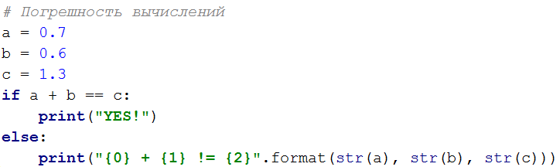
Погрешности, точность вычислений или...
..почему 0,7 + 0,6 ≠ 1,3 ??

Slide 3
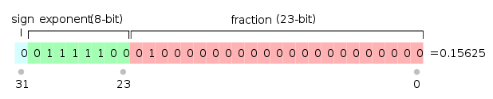
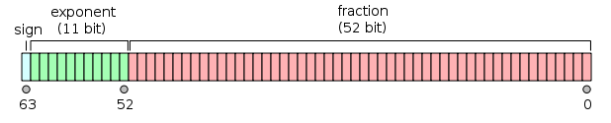
Число с плавающей запятой
(число с плавающей точкой)
Форма представления действительных чисел, в которой число хранится в форме мантиссы и показателя (порядка) степени.
Число с плавающей запятой состоит из:
Знака мантиссы (указывающего на отрицательность или положительность числа)
Мантиссы (выражающей значение числа без учёта порядка)
Знака порядка
Порядка (выражающего степень основания числа, на которое умножается мантисса)

Slide 4
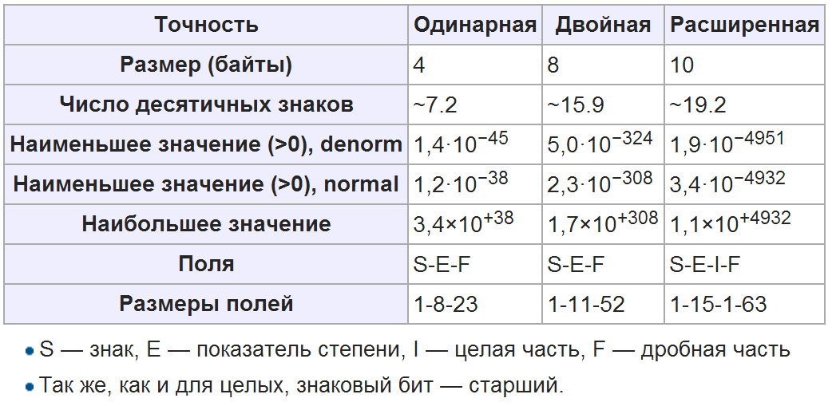
Разрядность и точность

Slide 5
Проективная геометрия
Зарезервированные слова
Операторы
Рекомендации по оформлению
Время жизни и области видимости
Модификаторы доступа
Вызовы методов
Конструктор
Статический блок
Повторное использование имен
Внутренние классы
Интерфейсы
Aбстрактные классы
Константы

Slide 6
Представление точек и линий...
..дуальность теорем...

Slide 7
Точка пересечения прямых, прямая по двум точкам...
Составляем уравнения:
Составляем уравнения...
Решаем их с помощью метода Крамера (через определители)

Slide 8

Конструктор
Конструктор – это метод, создающий экземпляр класса
Не имеет заданного возвращаемого значения
Имеет то же имя, что и класс
public class Dragon{
  private String color = gold;
public Dragon(String newColor){
color = newColor;
}
}

Slide 9
Ссылки
Рекомендации по оформлению программ:
http://acm.math.spbu.ru/geom/geom.pdf
Учебник (раздел про внутренние классы):
  http://java.sun.com/docs/books/tutorial/java/javaOO/innerclasses.html

